Slide 1
양자 게이트 설계 및 구현
장경배
https://youtu.be/8wF3-PWciUo

Slide 2



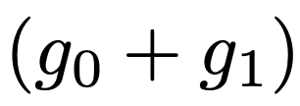

Karatsuba Multiplication in Binary
Size 가 n인 두개의 input 다항식 f(x), g(x) 그리고 output h(x) 에 대해서 아래와 같이 쪼갤 수 있음
output을 위한 $α, β, γ 를$계산해 준다.
마지막으로 카라추바 곱을 수행해주면 완료
, 이때

Slide 3
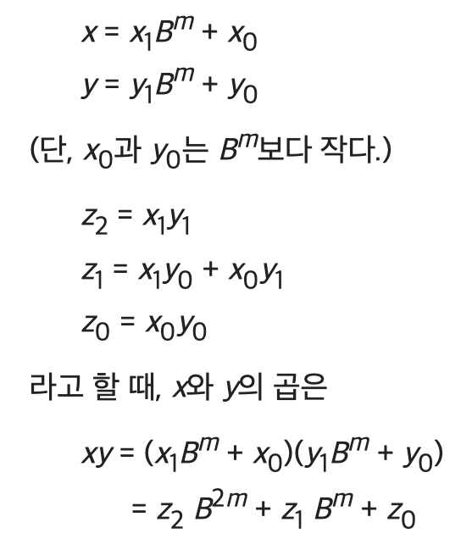
Karatsuba - Wiki
4번의 곱셈이 아닌, 덧셈 몇번으로 3번의 곱셈을 하는 분할 알고리즘

Slide 4
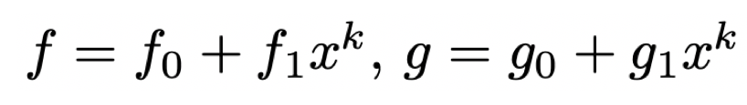
Karatsuba Multiplication in Binary
결과가 Overlap 되는 것을 막기위해, $α, β, γ$ 도 f(x), g(x) 를 나눈 방식과 동일하게 나눠 줌
X²⁴ = X¹² + X¹¹ + X⁶ + X⁴ + X³ + X

Slide 5
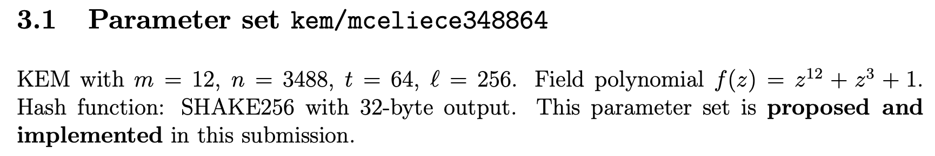


Karatsuba Multiplication in Binary
f(x), g(x) 가 의 n = 12, 따라서
k = 6
1 1 1
1 1 1
1 1 1
1 1 1
1 1 1
= 1 0 1 0 1
→
(2*n – 1)
6
6
6
5

Slide 6
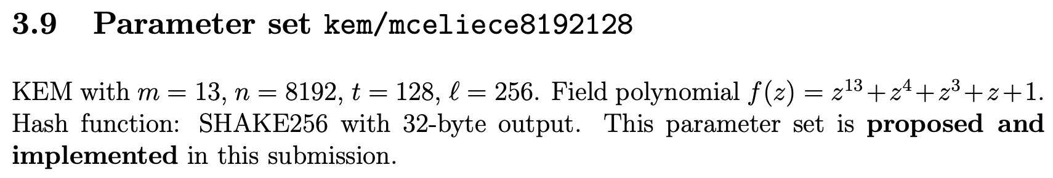
f(x), g(x) 가 의 n = 13, 따라서
k = 7
7
7
6
5

Slide 7


k = 7
f(x), g(x) 가 의 n = 13 인데 14로 생각, 따라서
7
7
7
4

Slide 8
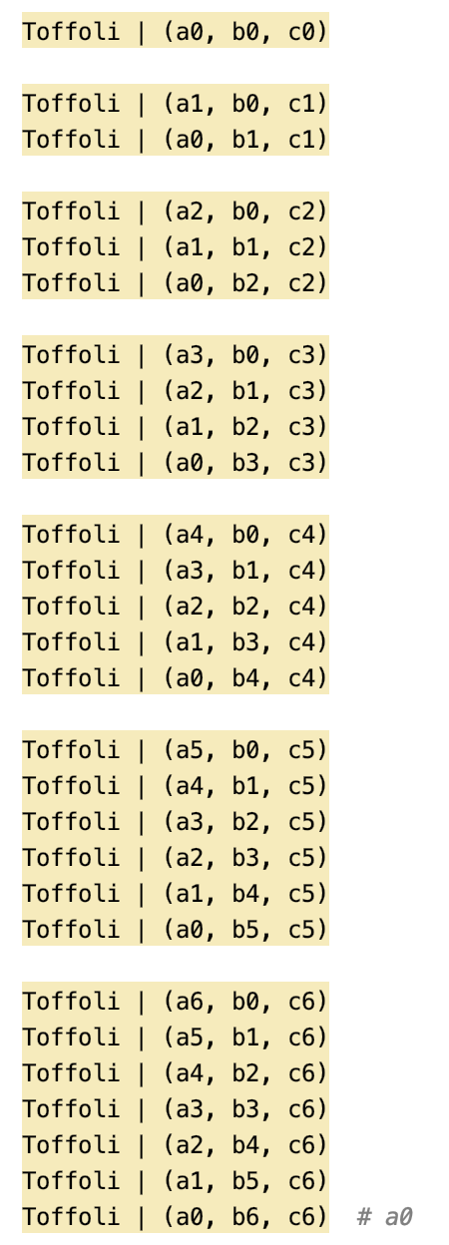
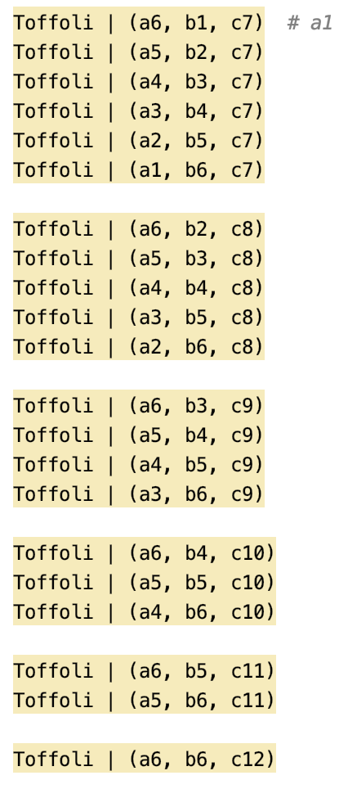
a0
=
=
1 1 1 1 1 1 1
1 1 1 1 1 1 1
b0

Slide 9
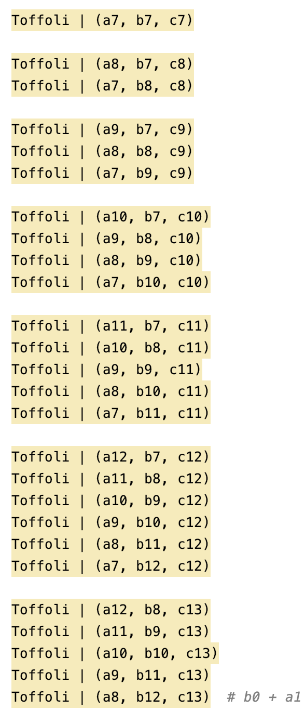
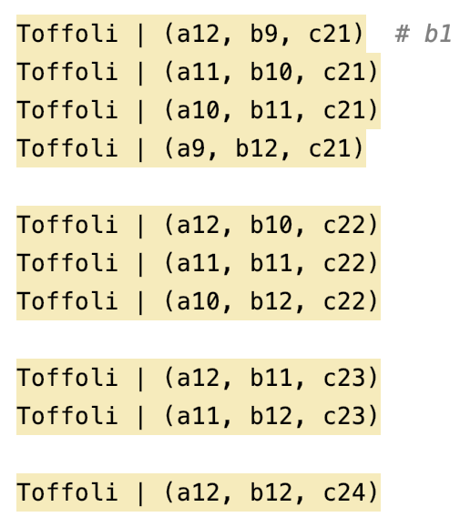
a1
=
=
0 1 1 1 1 1 1
0 1 1 1 1 1 1
b1

Slide 10
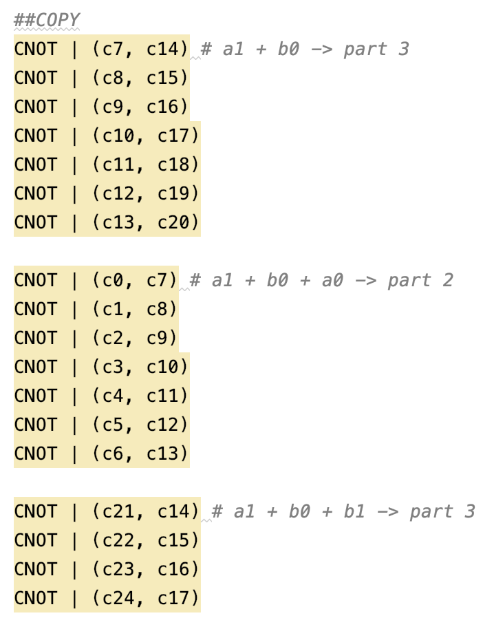

Slide 11
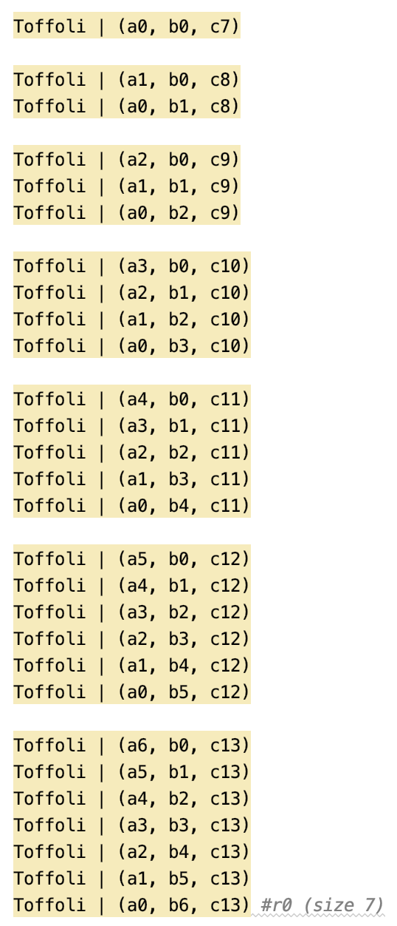
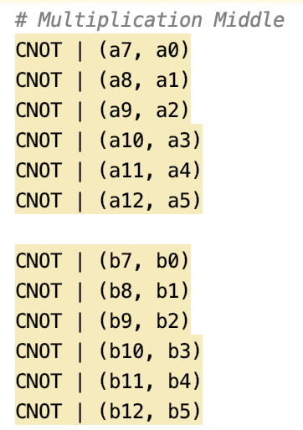



Slide 12
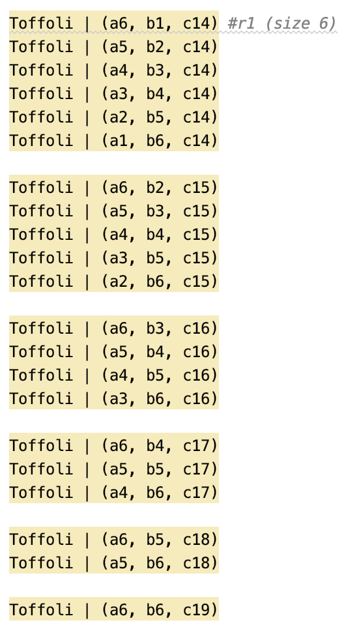
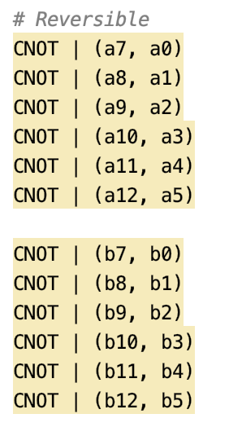

Slide 13
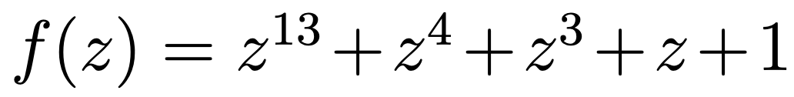
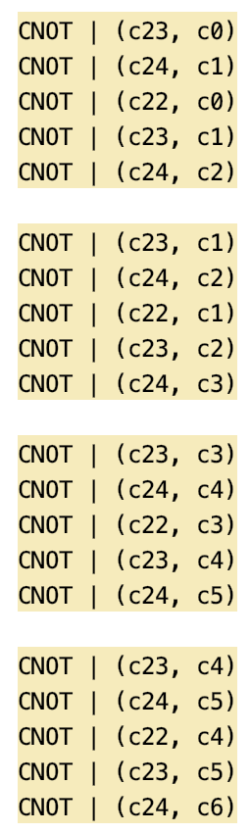
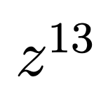
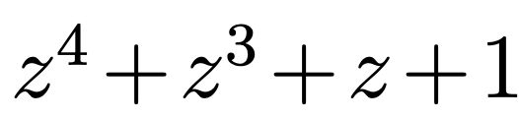
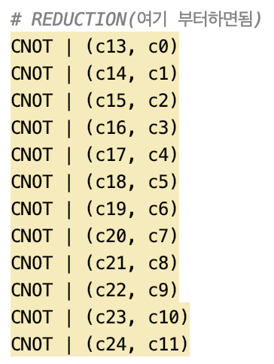
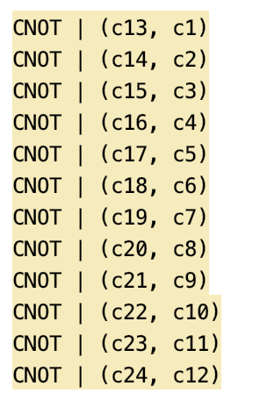
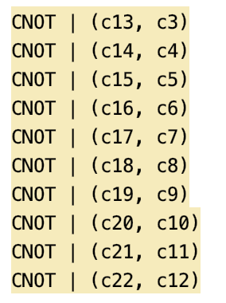
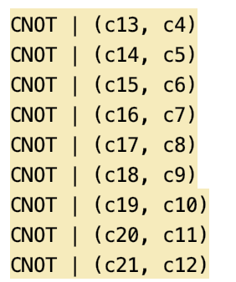
Modular Reduction
=
c24
c13
c4
c3
c1
c0
c0

Slide 14
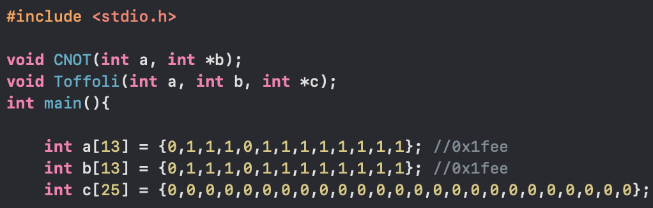

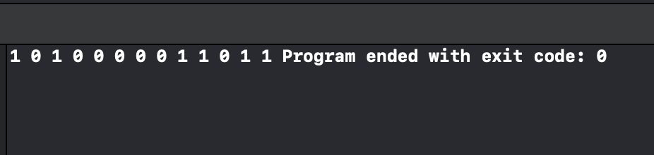
Test vector
Quantum Gate
Result

